Slide 1
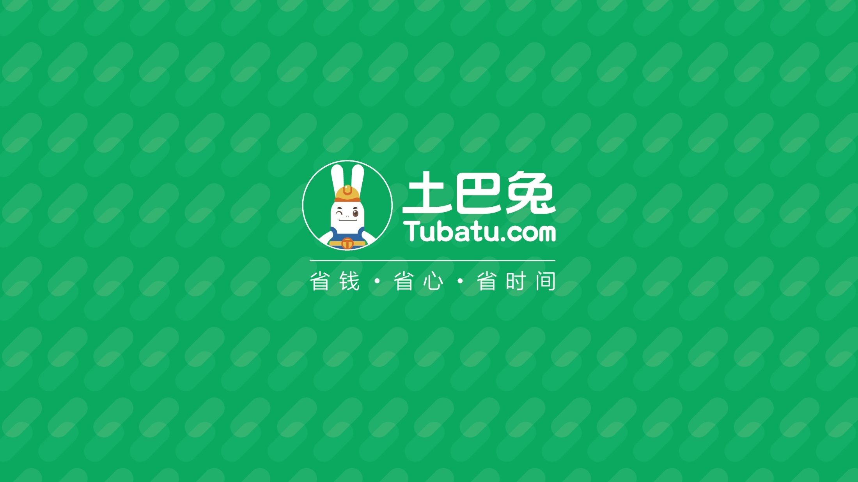

Slide 2


消息队列

Slide 3

第一章 队列
第二章 消息队列
第三章 JMS VS AMQP
第四章 RabbitMQ
第五章

Slide 4
第一章 队列

Slide 5
队列是一种先进先出的数据结构(FIFO)

Slide 6
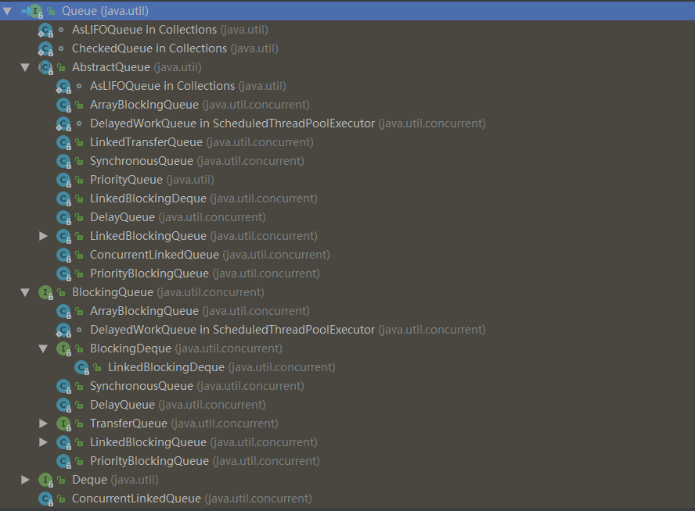
Java队列

Slide 7

ArrayBlockingQueue OR LinkedBlockingQueue ?

Slide 8
无锁队列如何设计?

Slide 9
第二章 消息队列

Slide 10
什么是MQ？

Slide 11
消息队列概述
消息：消息(Message) ：应用间传送的数据。消息可以非常简单，比如只包含文本字符串、JSON 等，也可以很复杂，比如内嵌对象。
消息队列中间件是分布式系统中重要的组件，可以比作是一个存放消息的容器，当我们需要使用消息的时候可以取出消息供自己使用。
目前在生产环境，使用较多的消息队列有ActiveMQ，RabbitMQ，ZeroMQ，Kafka，MetaMQ，RocketMQ等。

Slide 12
MQ带来什么好处？

Slide 13
消息队列应用场景
在实际应用中常用的使用场景如下：
异步处理
应用解耦
流量削峰/限流
日志处理
分布式柔性事务控制

Slide 14
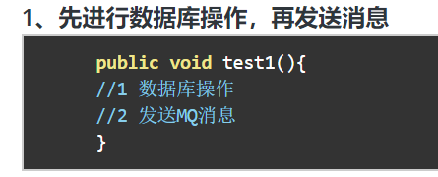
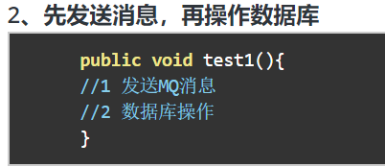
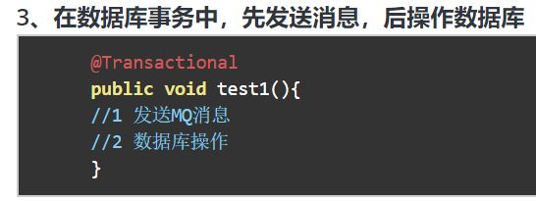
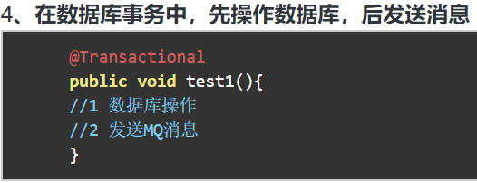
应用场景-可靠消息最终一致性
消息发送一致性：是指产生消息的业务动作与消息发送的一致。也就是说，如果业务操作成功，那么由这个业务操作所产生的消息一定要成功投递到消息中间件中去，否则就丢弃该消息。
下面用伪代码进行演示消息发送和投递的不可靠性：

Slide 15
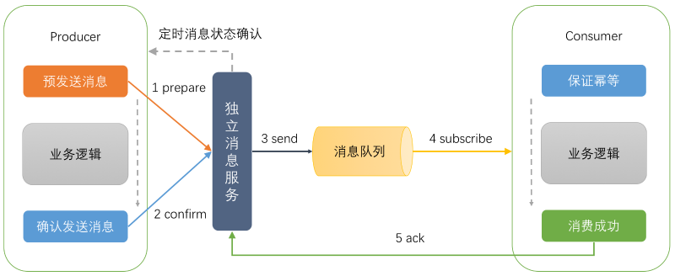
应用场景-可靠消息最终一致性
可靠消息最终一致性架构如下：

Slide 16
第三章 JMS VS AMQP

Slide 17
JMS

Slide 19
第四章 RabbitMQ

Slide 20
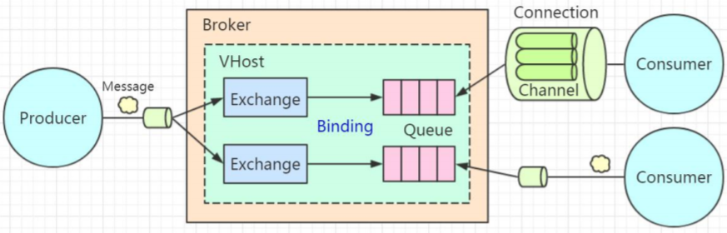
RabbitMQ架构
RabbitMQ是一个由erlang开发，AMQP的开源实现的高级消息队列，说白了就是一个开源的消息中间件。

Slide 21
RabbitMQ消息分发模式
Direct：通过 Routing key 来分配消息 应该分配给那个消息队列。在给交换机绑定 消息对列的时候需要指定 路由关键字，并且路由关键字必须是不包含通配符。
特点：消息明确，只有一个对列会消费这个消息。
官方解释：转发消息到routingKey中指定的队列
要求队列绑定时使用的bindingKey和发送时使用routingKey的保持一致，保证只有key匹配的队列中才可以进行收发消息

Slide 22
RabbitMQ消息分发模式
fanout：把消息分给这个 交换机下面的所有 消息队列，值得注意的是 fanout 类型的 绑定 消息对列的时候不需要指配 Routing key 。所以fanout查询rabbit_route忽略了路由键
特点：分配给全部的绑定在这个交换机上的消息队列。类似于发布订阅机制。
官方解释：转发消息到与该交换机绑定的所有队列
只要接收端和发送端使用同一个交换机，所有端都可以收发消息

